Slide 1
Java Schleifen: while / do...while

Slide 2


kopfgesteuerte Schleife ("while ...")
Bedingung wird im SchleifenKOPF geprüft
(d.h.: vor erstmaliger Ausführung d. Anweisungsblocks)
fußgesteuerte Schleife ("do .... while")
Bedingung wird im SchleifenFUSS geprüft
(d.h.: nach erstmaliger Ausführung d. Anweisungsblocks)
→ Fußgesteuerte Schleife wird immer mindestens 1x ausgeführt

Slide 3
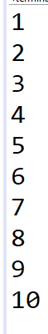
Syntax von while:
while (Bedingung)
{
Anweisung
}
Beispiel: Zahlen von 0 bis 10 ausgeben
int zaehler = 0;
while(zaehler <= 10)
{
System.out.println(zaehler);
zaehler++;
}

Slide 4
Syntax von while:
while (Bedingung)
{
Anweisung
}
Beispiel: Zahlen von 0 bis 10 ausgeben
int zaehler = 0;
while(zaehler <= 10)
{ System.out.println(zaehler);
zaehler++; }
Abbruchbedingung

Slide 5
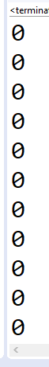
Syntax von while:
while (Bedingung)
{
Anweisung
}
Beispiel: Zahlen von 0 bis 10 ausgeben
int zaehler = 0;
while(zaehler <= 10)
{ System.out.println(zaehler);
// zaehler++; }
Häufigster Fehler:
Abbruchbedingung wird nicht erfüllt
→ Programm gerät in Endlosschleife

Slide 6
Syntax von do ... while:
do
{
Anweisung
}
while (Bedingung)
// fortfahren, sobald Bedingung falsch ist!

Slide 7
Syntax von do ... while:
do
{
Anweisung
}
while (Bedingung)
Beispiel: Zahlen von 0 bis 9 ausgeben
int zaehler = 0;
do
{
System.out.println(zaehler);
zaehler++;
}
while(zaehler < 10)

Slide 8
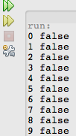
Beispiel: Zahlen von 0 bis 9, Abbruchbedingung mit boolscher Variable
int zaehler = 0;
boolean abbruchbedingung = false;
do
{
System.out.print(zaehler);
System.out.println(" " + abbruchbedingung);
zaehler++;
if (zaehler == 10)
{
abbruchbedingung = true;
}
}
while (!abbruchbedingung);
// oder: while (abbruchbedingung == false);

Slide 9
Bedingungen verknüpfen
// UND-Verknüpfung
while (x > 0 && y > 0)
{
//
}
// ODER-Verknüpfung
while (x > 0 || y > 0)
{
// ...
}

Slide 10
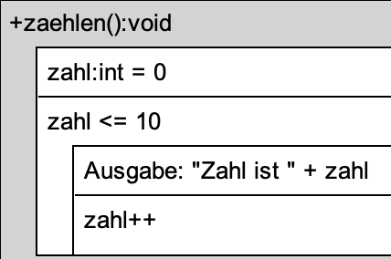
While-Schleife im Struktogramm

Slide 11
Übung - while-Schleife
Lassen Sie sich die Zahlen von 1 bis 55 untereinander ausgeben.
Danach kommt die Meldung „Fertig“
Erstellen Sie ein Struktogramm und setzen Sie es programmiertechnisch um.

Slide 12
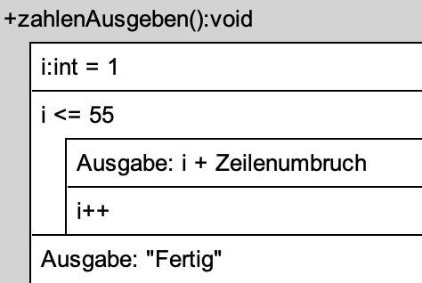
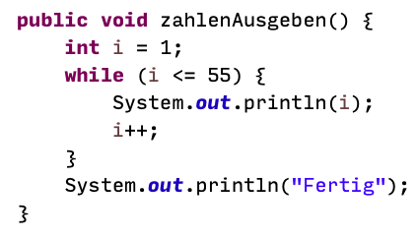
Übung - while-Schleife - LÖSUNG
LÖSUNG
Lassen Sie sich die Zahlen von 1 bis 55 untereinander ausgeben.
Danach kommt die Meldung „Fertig“

Slide 13
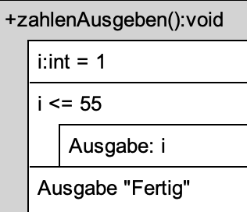
Wo liegt der Fehler beim folgenden Programm?

Slide 14
Wo liegt der Fehler beim folgenden Programm?
LÖSUNG
i hat immer den gleichen Wert (nämlich 1), da i nicht verändert (z.B. hochgezählt) wird.
Die Schleife läuft also ewig, da die Abbruchbedingung (i > 55) niemals erfüllt wird.

Slide 15
Übung 1: Einfache while-Schleife programmieren
Setzen Sie das vorgegebene Struktogramm programmiertechnisch um und testen Sie die Funktionsweise.

Slide 16
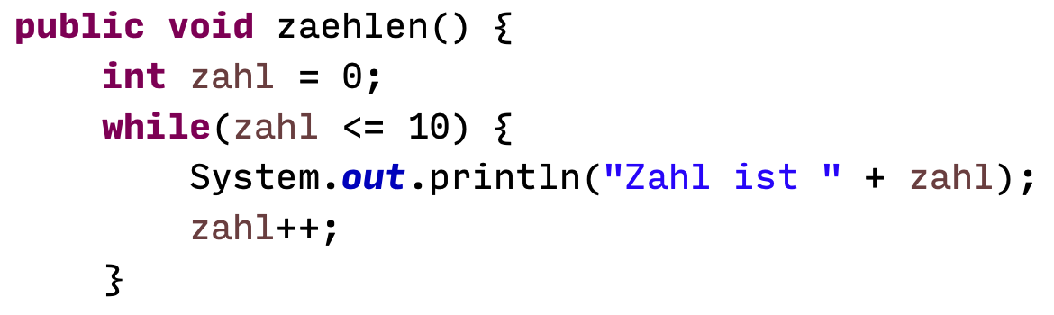
Übung 1: Einfache while-Schleife programmieren
LÖSUNG

Slide 17
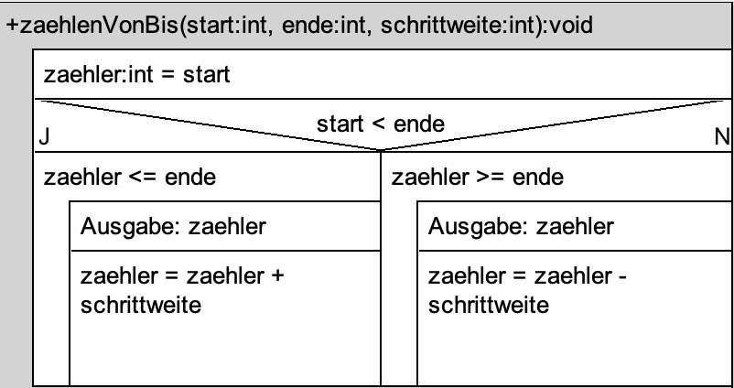
Übung 2: Einfache while-Schleife mit Parametern programmieren
Setzen Sie das vorgegebene Struktogramm programmiertechnisch um und testen Sie die Funktionsweise.

Slide 18
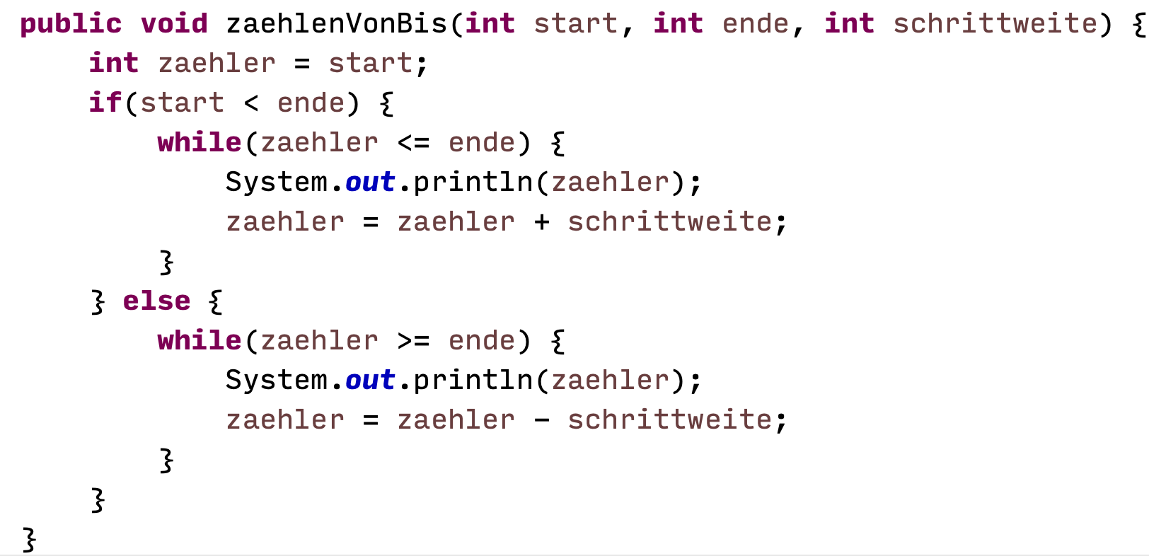
Übung 2: Einfache while-Schleife mit Parametern programmieren
LÖSUNG

Slide 19
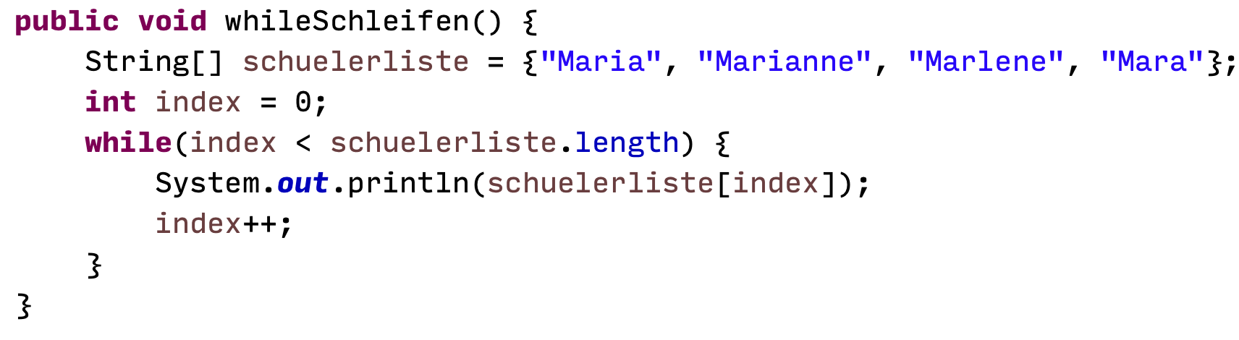
Übung 3: Programm in Struktogramm umsetzen
Setzen Sie das vorgegebene Programm in ein Struktogramm um.

Slide 20
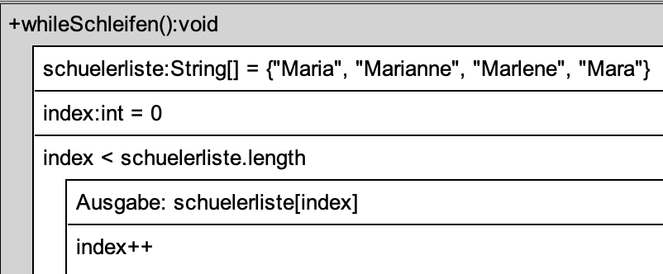
Übung 3: Programm in Struktogramm umsetzen
LÖSUNG

Slide 21
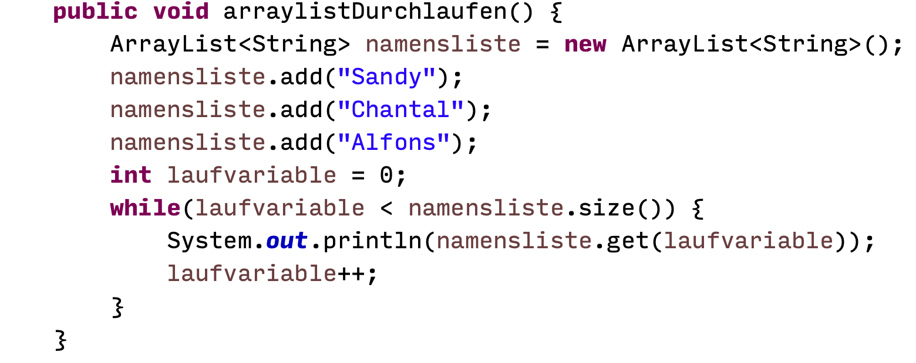
Übung 4: Programm in Struktogramm umsetzen
Setzen Sie das vorgegebene Programm in ein Struktogramm um.

Slide 22
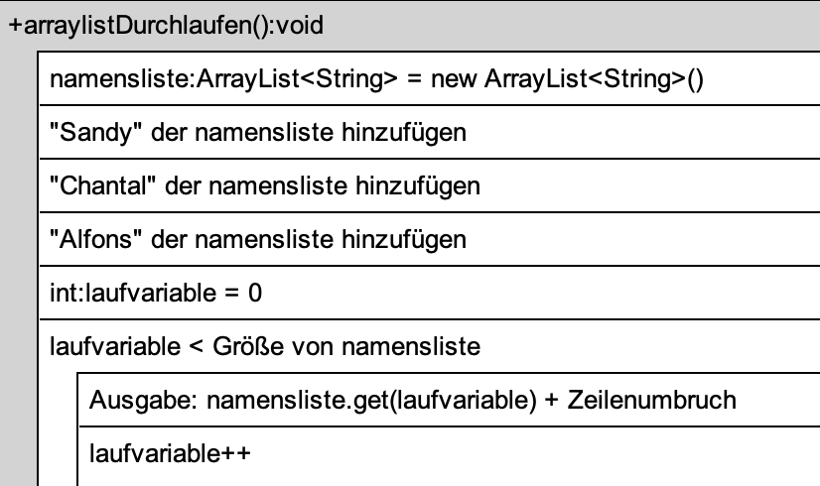
Übung 4: Programm in Struktogramm umsetzen
LÖSUNG
Setzen Sie das vorgegebene Programm in ein Struktogramm um.

